Slide 1
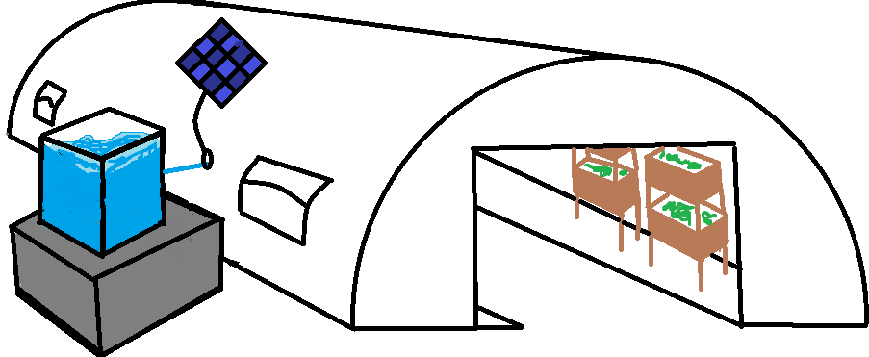
“Estufa Comunitária” Automatizada

Slide 2
A NOSSA PROPOSTA
Estufas Inteligentes: Rega automática
Economização de Espaço: Montagem das estufas nos telhados dos prédios
Poupança no Consumo de Água: Aproveitamento da água das chuvas e sistema de rega gota-a-gota
Poupança no Consumo de Energia: Arduino alimentado por energia solar
Dados de Temperatura e Humidade do Solo em Tempo Real: Sensores de humidade do solo e de temperatura ligados a um ecrã LCD

